Slide 1
Kemia 8-9
33 Proteiinit ovat elimistön rakennusaineita

Slide 2
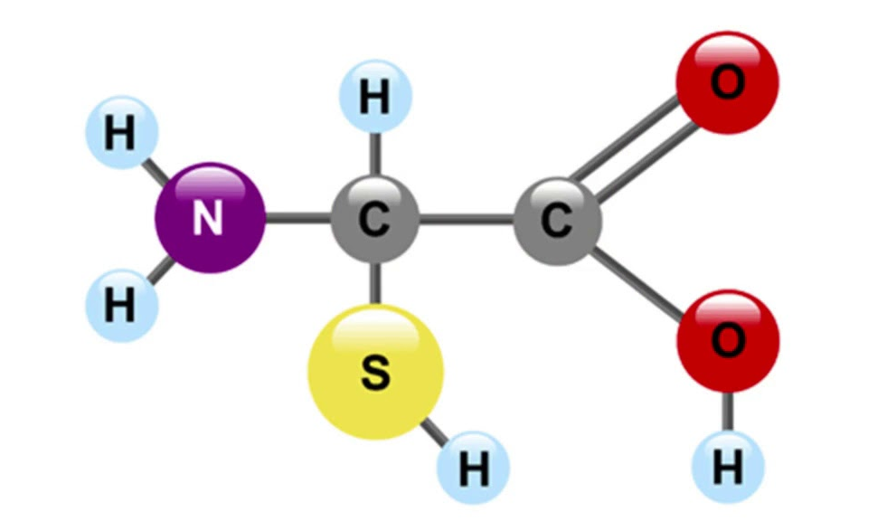
Minkälainen aine?

Slide 3

Lukutehtävä
s.162
Miten hiukset liittyvät proteiineihin?
Mikä on proteiinin synonyymi?
Mikä on proteiinien päätehtävä?

Slide 4

Orgaanisia aineita
Hiilivety (vain hiiltä ja vetyä)
Alkoholi (OH)
Karboksyylihappo (COOH)
Esteri (oma tunnusryhmä)
  Rasva (glyseroli + 3 rasvahappoa)
Hiilihydraatti (hiili- ja yhden happiatomin rengas)
Proteiini (COOH + NH₂)

Slide 5
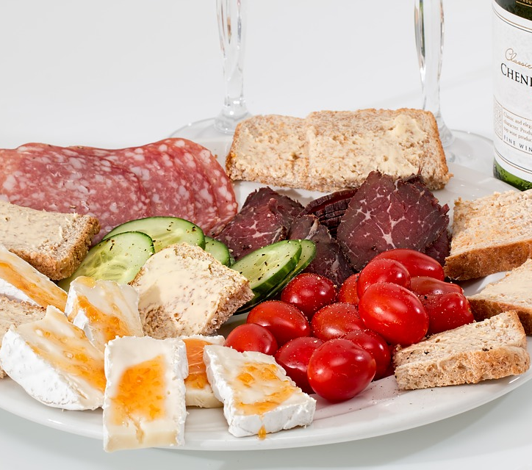
Proteiini on ravintoaine
Energiaravintoaine
Muodustaa uusia kudoksia
Kuljettaa ravintoa ja happea
Muodostavat vastaaineita
Muodostavat hormoneja ja entsyymejä
Voi varastoitua ja muuttua rasvaksi

Slide 6
Proteiinin rakenne
Alkuaineet: hiili, vety, happi ja typpi
Voi olla muita alkuaineita
Koostuu 100+ aminohapoista
Sisältää karboksyyliryhmän (COOH)
Sisältää aminoryhmän (NH₂)
Pitkä molekyyliketju

Slide 7
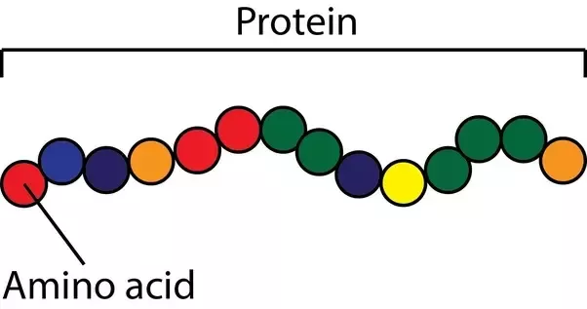

Slide 8
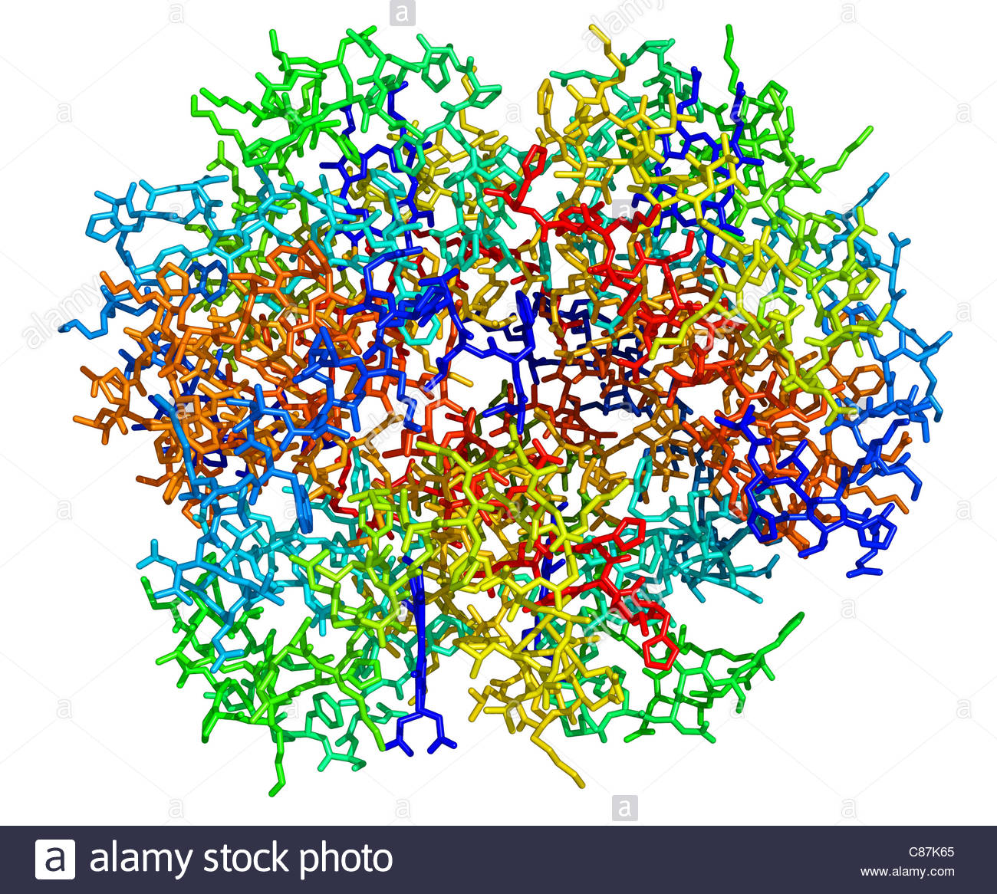
Hemoglobiini (s.163)
Verisoluissa oleva proteiini
Montako hiiliatomia yhdessä molekyylissä?
Montako aminohappoa yhdessä molekyylissä?
Montako molekyyliä yhdessä punasolussa?
Montako punasolua kehossa?

Slide 9
Tehtäviä s.164
Miksi on tärkeää syödä esimerkiksi papuja, jos ei syö lihaa?
Miten keho muodostaa uusia proteiinia?
Mitä yhteistä on kananmunan paistaminen ja villan huovutus?

Slide 10
